Slide 1
Podstawy Biometrii
Laboratorium #6: Filtracja obrazu. Detekcja krawędzi na obrazie. Usuwanie zakłóceń na obrazie.
inż. Maciej Szymkowski
Białystok, 26.03.2018

Slide 2
Agenda
Filtracja obrazu
Filtry konwolucyjne
Filtry Prewitta, Sobela, Laplace’a
Filtr wykrywający narożniki
Filtr Kuwahara
Filtr medianowy

Slide 3
Filtracja obrazu
Jest zaliczana do metod cyfrowego przetwarzania sygnałów.
Filtracja to operacja matematyczna, która jest wykonywana na pikselach obrazu źródłowego. W jej wyniku uzyskuje się obraz przekształcony zgodnie z zadaną funkcją/maską.
Najczęściej jest stosowana w celu wyodrębnienia pewnych informacji z oryginalnego obrazu źródłowego. Rzeczone informacje mogą dotyczyć na przykład położenia krawędzi, pozycji narożników obiektów na obrazie etc.
Innym równie częstym zastosowaniem jest usuwanie szumów bądź rozmycie obrazu.
Filtracja może być wykonywana zarówno w dziedzinie przestrzennej jak i w dziedzinie częstotliwościowej. W pierwszym przypadku wykorzystywana jest operacja splotu natomiast gdy przeprowadzana jest ona w dziedzinie częstotliwości odpowiednikiem splotu jest operacja mnożenia transformat obrazu i filtru.

Slide 4
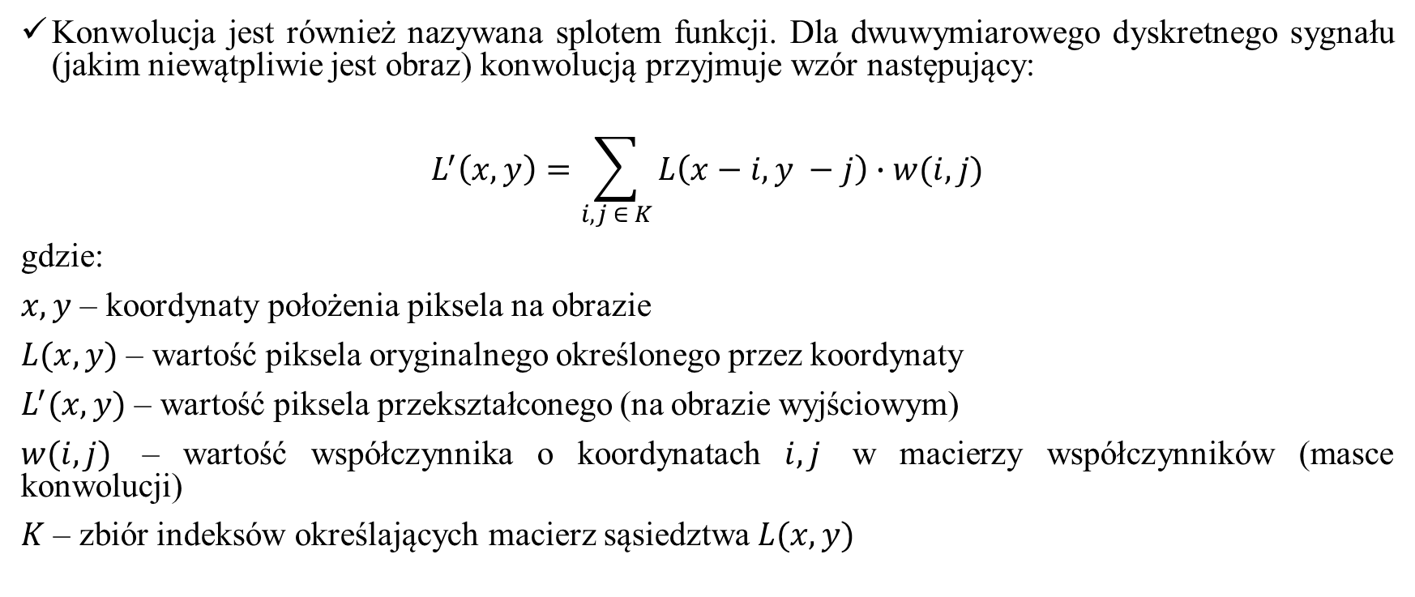
Filtry konwolucyjne
Konwolucja jest również nazywana splotem funkcji. Dla dwuwymiarowego dyskretnego sygnału (jakim niewątpliwie jest obraz) konwolucją przyjmuje wzór następujący:
$$L^{′}\left(x, y\right)=\sum_{i, j ∈ K}{L\left(x−i, y −j\right)∙w(i, j)}$$
gdzie:
$x, y$ – koordynaty położenia piksela na obrazie
$L(x,y)$ – wartość piksela oryginalnego określonego przez koordynaty
$L^{′}(x,y)$ – wartość piksela przekształconego (na obrazie wyjściowym)
$w(i, j)$ – wartość współczynnika o koordynatach $i, j$ w macierzy współczynników (masce konwolucji)
$K$ – zbiór indeksów określających macierz sąsiedztwa $L(x,y)$

Slide 5
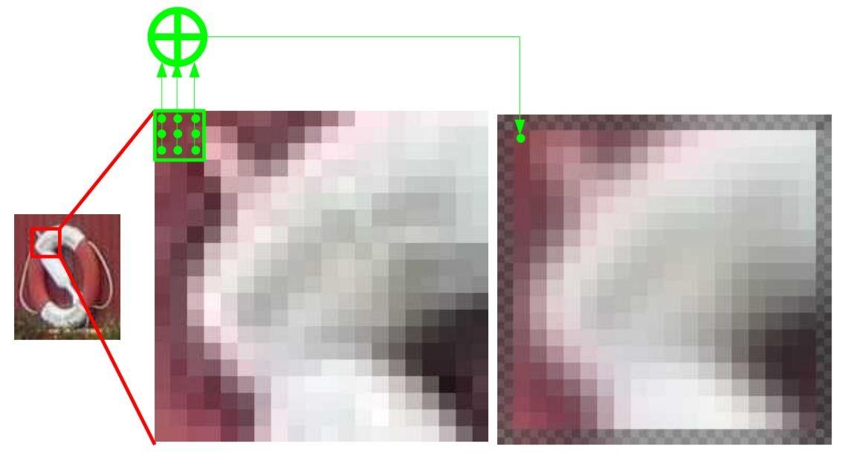
Filtry konwolucyjne
Proces konwolucji polega na przejściu okna (maski) przez wszystkie piksele obrazu wejściowego.
Źródło rysunku: http://aragorn.pb.bialystok.pl/~boldak/DIP/CPO-W03-v02-50pr.pdf

Slide 6
Filtry konwolucyjne
W przypadku elementów skrajnych nie można policzyć wartości konwolucji obrazu z maską (brak pewnej części pikseli – maska znajduje się poza obszarem obrazu).
Szerokość pasa nieobliczonych wartości jest równa promieniowi maski. Na przykład dla maski 3 x 3, szerokość jest równa 1.
Istnieje kilka strategii radzenia sobie z krawędziami obrazu podczas wykonywania konwolucji:
Nie obliczanie wartości konwolucji dla tych pikseli.
Uzupełnianie obrazu wejściowego 0 (tylko w momencie nakładania maski).
Uzupełnianie obrazu wejściowego poprzez powielanie wartości brzegowych (tylko w momencie nakładania maski)
Uzupełnianie obrazu wejściowego w sposób cykliczny (współrzędne modulo rozmiar obrazu – tylko w momencie nakładania maski).

Slide 7
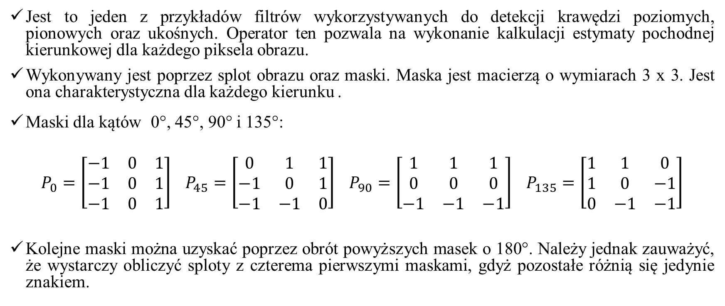
Filtr Prewitta
Jest to jeden z przykładów filtrów wykorzystywanych do detekcji krawędzi poziomych, pionowych oraz ukośnych. Operator ten pozwala na wykonanie kalkulacji estymaty pochodnej kierunkowej dla każdego piksela obrazu.
Wykonywany jest poprzez splot obrazu oraz maski. Maska jest macierzą o wymiarach 3 x 3. Jest ona charakterystyczna dla każdego kierunku .
Maski dla kątów 0°, 45°, 90° i 135°:
$$P_{0}=\left[\begin{matrix}−1 & 0 & 1 \\ −1 & 0 & 1 \\ −1 & 0 & 1\end{matrix}\right] P_{45}=\left[\begin{matrix}0 & 1 & 1 \\ −1 & 0 & 1 \\ −1 & −1 & 0\end{matrix}\right] P_{90}=\left[\begin{matrix}1 & 1 & 1 \\ 0 & 0 & 0 \\ −1 & −1 & −1\end{matrix}\right] P_{135}=\left[\begin{matrix}1 & 1 & 0 \\ 1 & 0 & −1 \\ 0 & −1 & −1\end{matrix}\right]$$
Kolejne maski można uzyskać poprzez obrót powyższych masek o 180°. Należy jednak zauważyć, że wystarczy obliczyć sploty z czterema pierwszymi maskami, gdyż pozostałe różnią się jedynie znakiem.

Slide 8
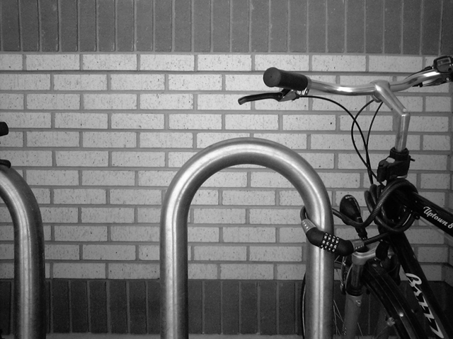
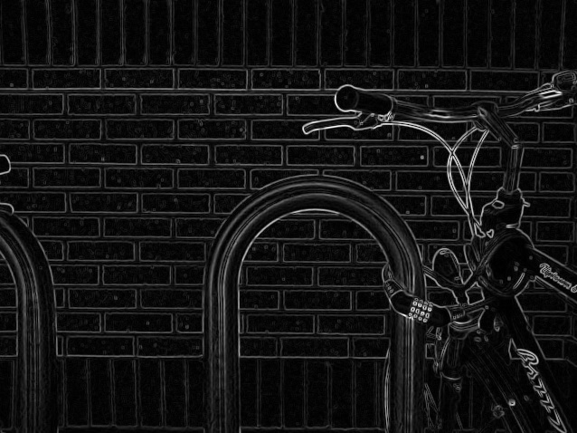
Filtr Prewitta
Źródło rysunku: https://en.wikipedia.org/wiki/Prewitt_operator#Example

Slide 9
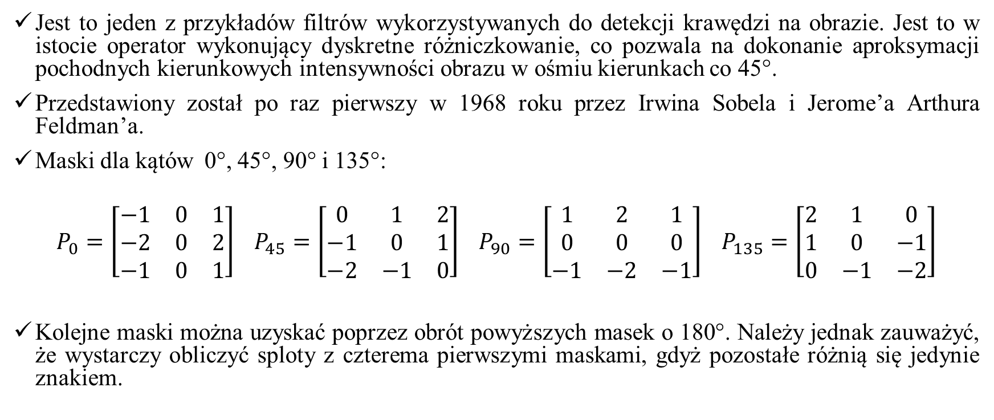
Filtr Sobela
Jest to jeden z przykładów filtrów wykorzystywanych do detekcji krawędzi na obrazie. Jest to w istocie operator wykonujący dyskretne różniczkowanie, co pozwala na dokonanie aproksymacji pochodnych kierunkowych intensywności obrazu w ośmiu kierunkach co 45°.
Przedstawiony został po raz pierwszy w 1968 roku przez Irwina Sobela i Jerome’a Arthura Feldman’a.
Maski dla kątów 0°, 45°, 90° i 135°:
$$P_{0}=\left[\begin{matrix}−1 & 0 & 1 \\ −2 & 0 & 2 \\ −1 & 0 & 1\end{matrix}\right] P_{45}=\left[\begin{matrix}0 & 1 & 2 \\ −1 & 0 & 1 \\ −2 & −1 & 0\end{matrix}\right] P_{90}=\left[\begin{matrix}1 & 2 & 1 \\ 0 & 0 & 0 \\ −1 & −2 & −1\end{matrix}\right] P_{135}=\left[\begin{matrix}2 & 1 & 0 \\ 1 & 0 & −1 \\ 0 & −1 & −2\end{matrix}\right]$$
Kolejne maski można uzyskać poprzez obrót powyższych masek o 180°. Należy jednak zauważyć, że wystarczy obliczyć sploty z czterema pierwszymi maskami, gdyż pozostałe różnią się jedynie znakiem.

Slide 10
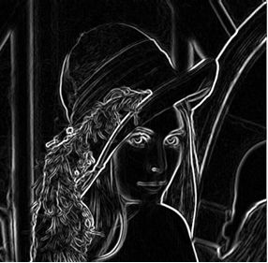
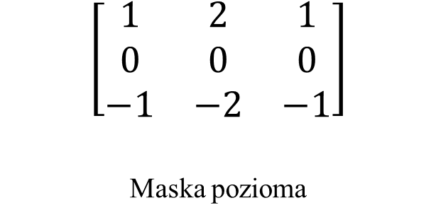
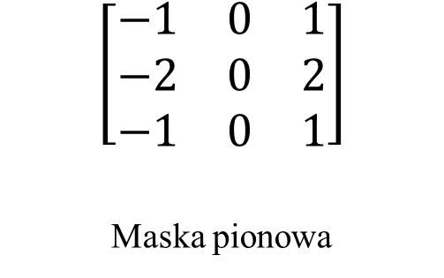
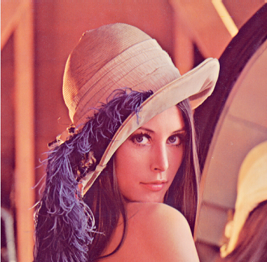
Filtr Sobela
$$\left[\begin{matrix}−1 & 0 & 1 \\ −2 & 0 & 2 \\ −1 & 0 & 1\end{matrix}\right]$$
Maska pionowa

Slide 11
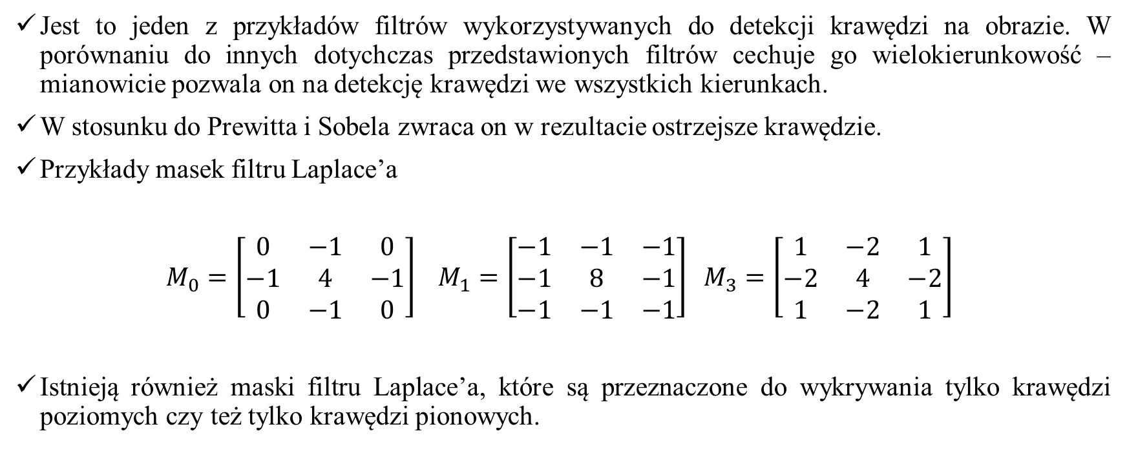
Filtr Laplace’a
Jest to jeden z przykładów filtrów wykorzystywanych do detekcji krawędzi na obrazie. W porównaniu do innych dotychczas przedstawionych filtrów cechuje go wielokierunkowość – mianowicie pozwala on na detekcję krawędzi we wszystkich kierunkach.
W stosunku do Prewitta i Sobela zwraca on w rezultacie ostrzejsze krawędzie.
Przykłady masek filtru Laplace’a
$M_{0}=\left[\begin{matrix}0 & −1 & 0 \\ −1 & 4 & −1 \\ 0 & −1 & 0\end{matrix}\right] M_{1}=\left[\begin{matrix}−1 & −1 & −1 \\ −1 & 8 & −1 \\ −1 & −1 & −1\end{matrix}\right] M_{3}=\left[\begin{matrix}1 & −2 & 1 \\ −2 & 4 & −2 \\ 1 & −2 & 1\end{matrix}\right]$
Istnieją również maski filtru Laplace’a, które są przeznaczone do wykrywania tylko krawędzi poziomych czy też tylko krawędzi pionowych.

Slide 12
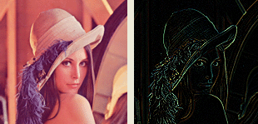
Filtr Laplace’a
Źródło rysunku: http://www.algorytm.org/images/stories/po/laplace.gif

Slide 13
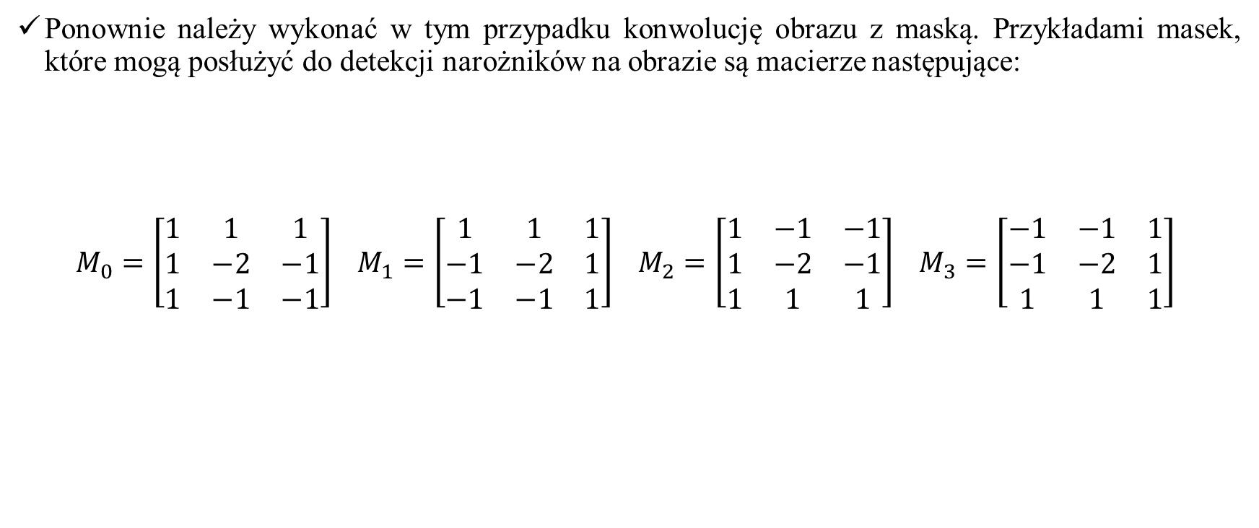
Filtr wykrywający narożniki
Ponownie należy wykonać w tym przypadku konwolucję obrazu z maską. Przykładami masek, które mogą posłużyć do detekcji narożników na obrazie są macierze następujące:
$$M_{0}=\left[\begin{matrix}1 & 1 & 1 \\ 1 & −2 & −1 \\ 1 & −1 & −1\end{matrix}\right] M_{1}=\left[\begin{matrix}1 & 1 & 1 \\ −1 & −2 & 1 \\ −1 & −1 & 1\end{matrix}\right] M_{2}=\left[\begin{matrix}1 & −1 & −1 \\ 1 & −2 & −1 \\ 1 & 1 & 1\end{matrix}\right] M_{3}=\left[\begin{matrix}−1 & −1 & 1 \\ −1 & −2 & 1 \\ 1 & 1 & 1\end{matrix}\right]$$

Slide 14
Filtr Kuwahara
Jest to filtr, którego głównym zadaniem jest wygładzenie obrazu przy jednoczesnym zachowaniu informacji dotyczących krawędzi.
W tym filtrze następuje podział maski na regiony. Dla każdego regionu obliczana jest średnia oraz wariancja względem tej wartości. Wynikiem działania filtru jest wartość średnia tego regionu w którym wariancja jest jak najmniejsza.
Najczęściej w filtrze Kuwahara punkty pod maską są dzielone na 4 regiony. Podział jest dokonywany w taki sposób aby krawędzie przylegających do siebie regionów były wspólne. Punkt centralny dla którego obliczany jest wynik przynależy do każdego regionu.

Slide 15
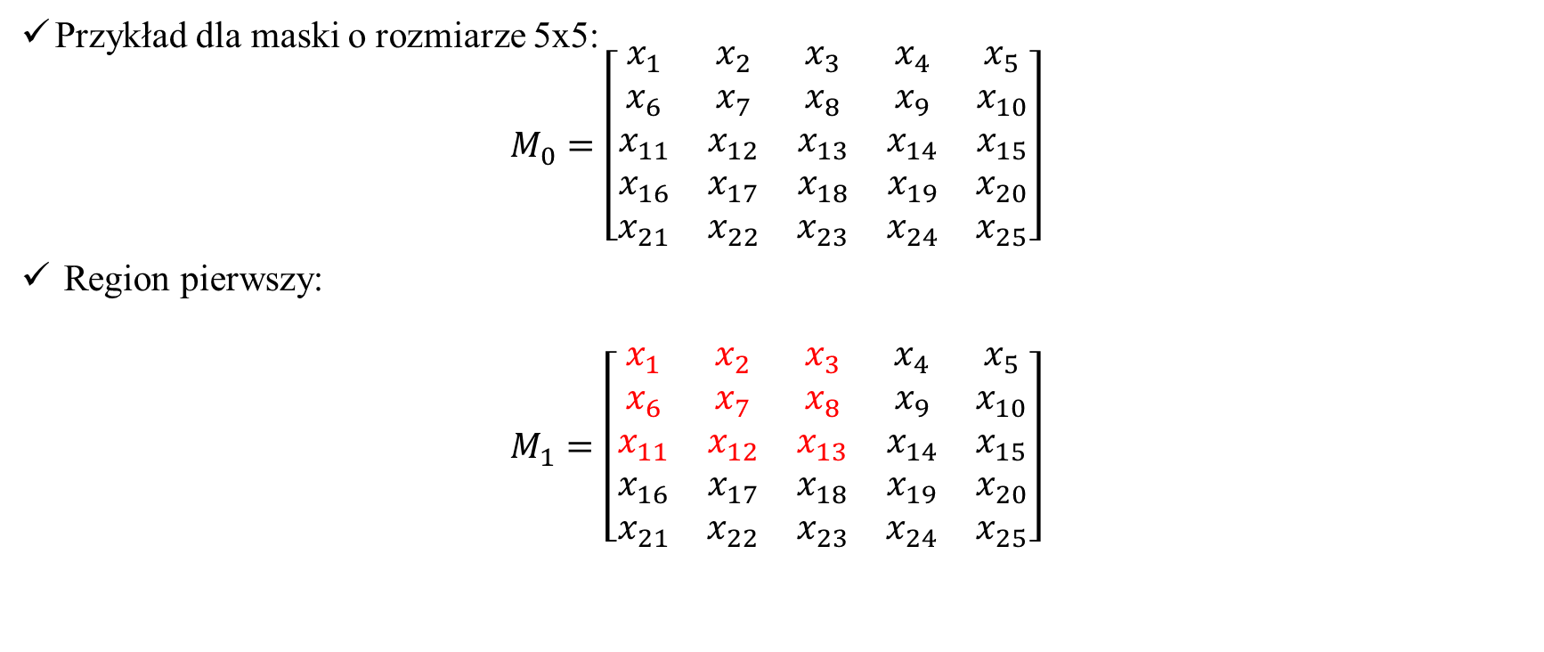
Filtr Kuwahara
Przykład dla maski o rozmiarze 5x5:
$$M_{0}=\left[\begin{matrix}x_{1} & x_{2} & x_{3} & x_{4} & x_{5} \\ x_{6} & x_{7} & x_{8} & x_{9} & x_{10} \\ x_{11} & x_{12} & x_{13} & x_{14} & x_{15} \\ x_{16} & x_{17} & x_{18} & x_{19} & x_{20} \\ x_{21} & x_{22} & x_{23} & x_{24} & x_{25}\end{matrix}\right]$$
Region pierwszy:
$$M_{1}=\left[\begin{matrix}x_{1} & x_{2} & x_{3} & x_{4} & x_{5} \\ x_{6} & x_{7} & x_{8} & x_{9} & x_{10} \\ x_{11} & x_{12} & x_{13} & x_{14} & x_{15} \\ x_{16} & x_{17} & x_{18} & x_{19} & x_{20} \\ x_{21} & x_{22} & x_{23} & x_{24} & x_{25}\end{matrix}\right]$$

Slide 16
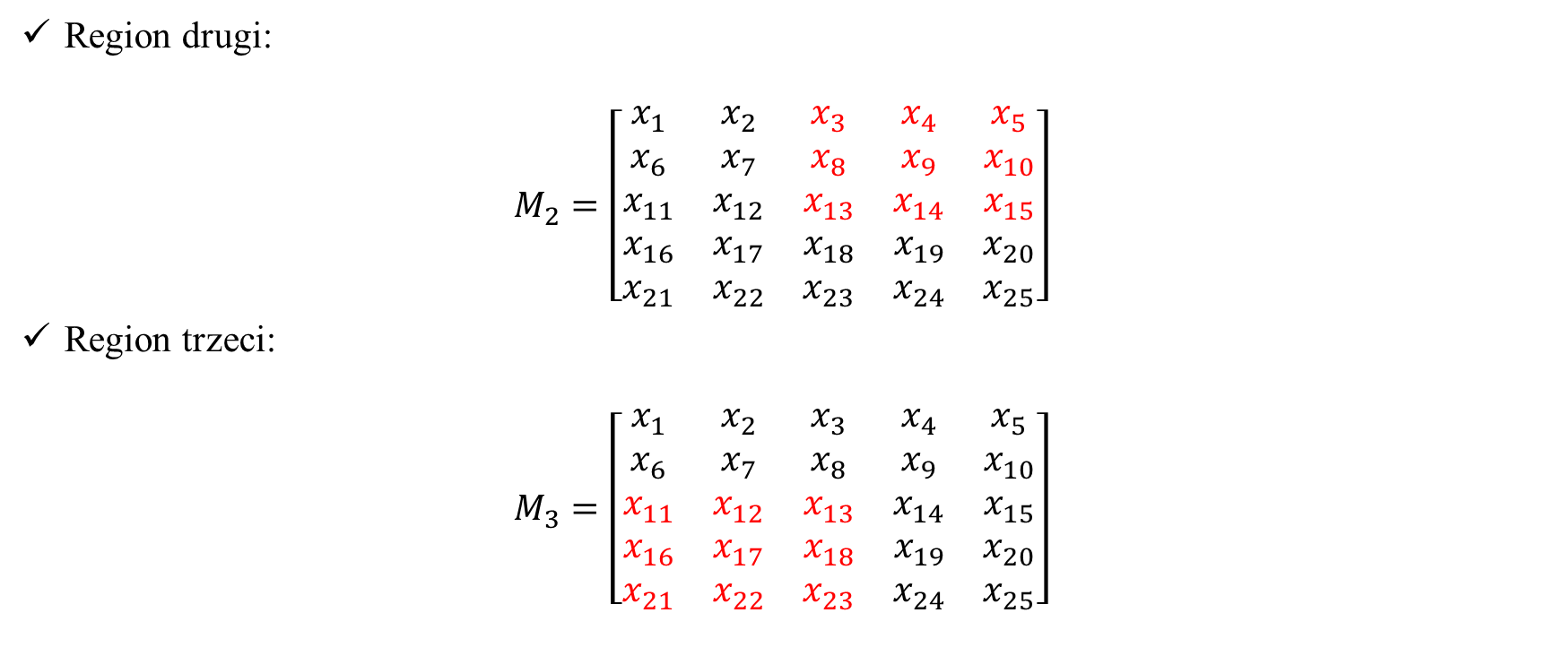
Filtr Kuwahara
Region drugi:
$$M_{2}=\left[\begin{matrix}x_{1} & x_{2} & x_{3} & x_{4} & x_{5} \\ x_{6} & x_{7} & x_{8} & x_{9} & x_{10} \\ x_{11} & x_{12} & x_{13} & x_{14} & x_{15} \\ x_{16} & x_{17} & x_{18} & x_{19} & x_{20} \\ x_{21} & x_{22} & x_{23} & x_{24} & x_{25}\end{matrix}\right]$$
Region trzeci:
$$M_{3}=\left[\begin{matrix}x_{1} & x_{2} & x_{3} & x_{4} & x_{5} \\ x_{6} & x_{7} & x_{8} & x_{9} & x_{10} \\ x_{11} & x_{12} & x_{13} & x_{14} & x_{15} \\ x_{16} & x_{17} & x_{18} & x_{19} & x_{20} \\ x_{21} & x_{22} & x_{23} & x_{24} & x_{25}\end{matrix}\right]$$

Slide 17
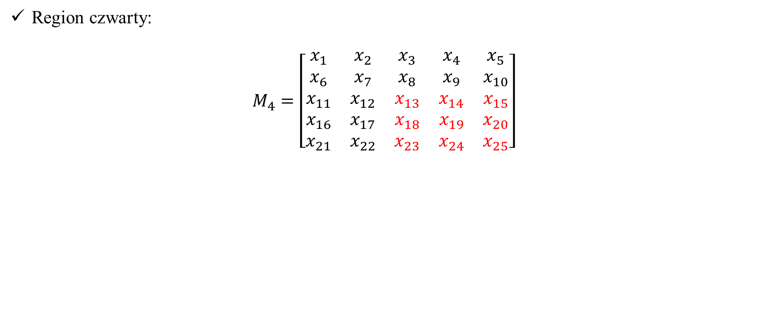
Filtr Kuwahara
Region czwarty:
$$M_{4}=\left[\begin{matrix}x_{1} & x_{2} & x_{3} & x_{4} & x_{5} \\ x_{6} & x_{7} & x_{8} & x_{9} & x_{10} \\ x_{11} & x_{12} & x_{13} & x_{14} & x_{15} \\ x_{16} & x_{17} & x_{18} & x_{19} & x_{20} \\ x_{21} & x_{22} & x_{23} & x_{24} & x_{25}\end{matrix}\right]$$

Slide 18
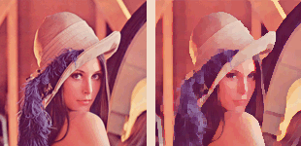
Filtr Kuwahara
Źródło rysunku: http://www.algorytm.org/images/stories/po/kuwahara.gif

Slide 19
Filtr Medianowy
Głównym zastosowaniem filtru medianowego jest usuwanie szumów. Najczęściej jest on stosowany w celu zniwelowania zakłóceń typu „pieprz i sól”.
Po nałożeniu maski na obraz odczytujemy wartości wszystkich pikseli (także piksela badanego) i wprowadzamy je do tablicy. Kolejnym krokiem jest sortowanie takiej tablicy i wybór mediany. W ostatnim kroku uzyskana wartość jest wprowadzana do obrazu wynikowego w miejscu piksela badanego.
int[] table = new int[9];
…
Arrays.sort(table);
int medianValue = table[4];
imageOutput.setRGB(w, h, mediana);

Slide 20
Filtr Medianowy

Slide 21
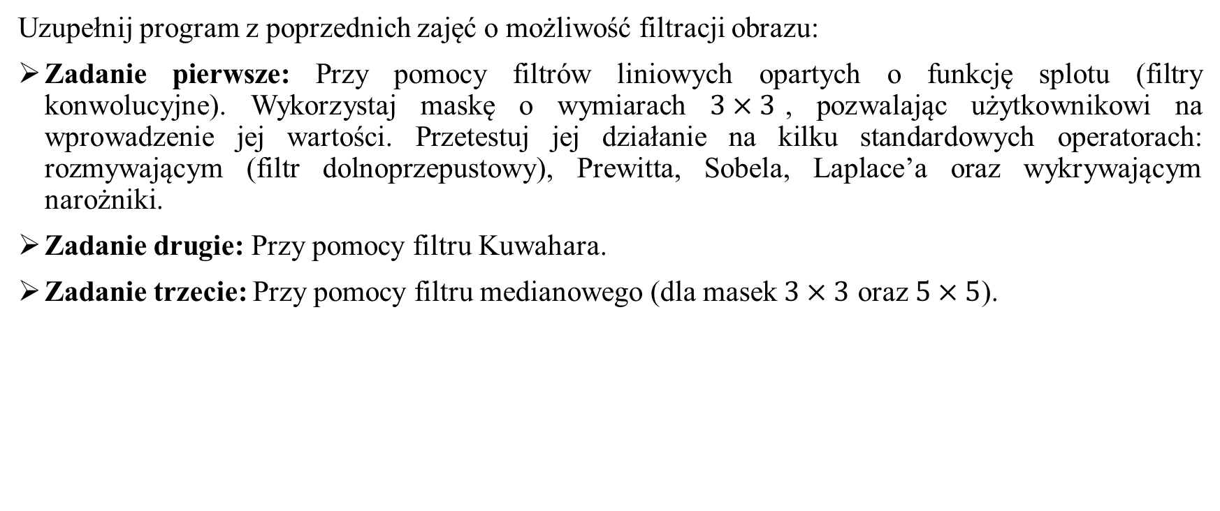
Zadania do realizacji
Uzupełnij program z poprzednich zajęć o możliwość filtracji obrazu:
Zadanie pierwsze: Przy pomocy filtrów liniowych opartych o funkcję splotu (filtry konwolucyjne). Wykorzystaj maskę o wymiarach $3×3$, pozwalając użytkownikowi na wprowadzenie jej wartości. Przetestuj jej działanie na kilku standardowych operatorach: rozmywającym (filtr dolnoprzepustowy), Prewitta, Sobela, Laplace’a oraz wykrywającym narożniki.
Zadanie drugie: Przy pomocy filtru Kuwahara.
Zadanie trzecie: Przy pomocy filtru medianowego (dla masek $3×3$ oraz $5×5$).

Slide 22
DZIĘKUJĘ ZA UWAGĘ

